Slide 1
Забавные буквы !
День рождения буквы "Ё"! Мы дарим ей подарки! Подготовили : учащиеся 1 класса
Руководитель : Похожалова З. В.

Slide 2
А вы знаете, что 29 ноября в 1783 году русская азбука пополнилась еще одной буквой - буквой "Ё". С тех пор, именно в этот день, отмечается необычный праздник - день рождения буквы "Ё"! Удивительно! Не правда, ли? А в день рождения, даже если это день рождения буквы, принято дарить подарки. Так давайте вместе с вами сделаем необыкновенный подарок букве "Ё" от ее братьев и сестер - буковок . Они устроили удивительную и необычайно интересную выставку букв русского алфавита! Такого вы еще не видели! Хотите увидеть?

Slide 3
Буква Е передохнула, Е и Ё – родные сёстры, Как тотчас же на неё Различать сестёр непросто. Пара птенчиков вспорхнула – Но у буквы две точки Получилась буква Ё Словно к лесенке гвоздочки.

Slide 4
-Расскажи-ка, Буква Ё Буква Ё, Даёт Как твоё Отчёт: Житьё-бытьё ? -Ничего житьё течёт. Я - ударная всегда ! -Ой –Ё – Ёй, Вот это – да !
Всегда ударная
Однажды буква Е убежала в лес. Вдруг подул сильный ветер, закачались деревья. Букве Е стало страшно, и она спряталась под ель . Ель тоже закачалась от ветра, и на букву Е упали две шишки, от которых на голову у Е образовались шишки. От этого она превратилась в другую букву – букву Ё. Вот, оказывается , почему Ё всегда ударная.

Slide 5
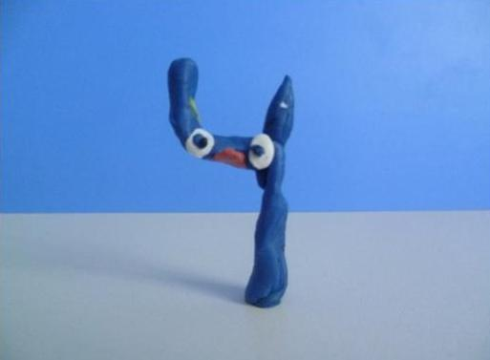
Первой букве В слове чтение – Букве Ч Моё почтение ! Подарок от Лямкиной Леры

Slide 6
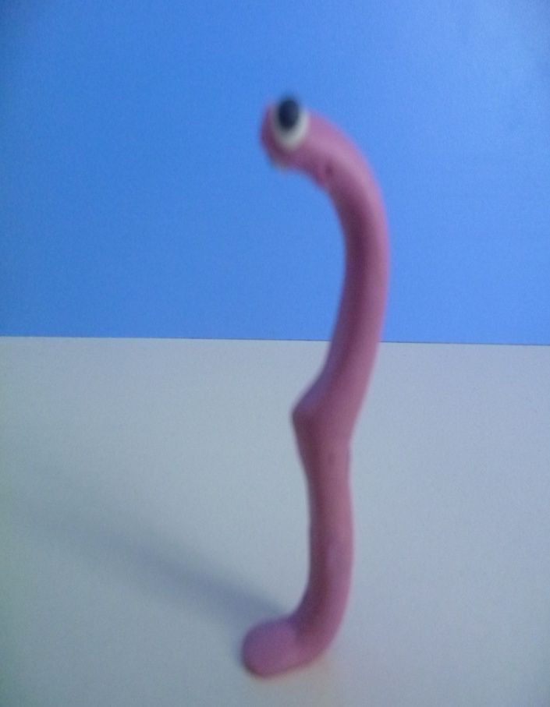
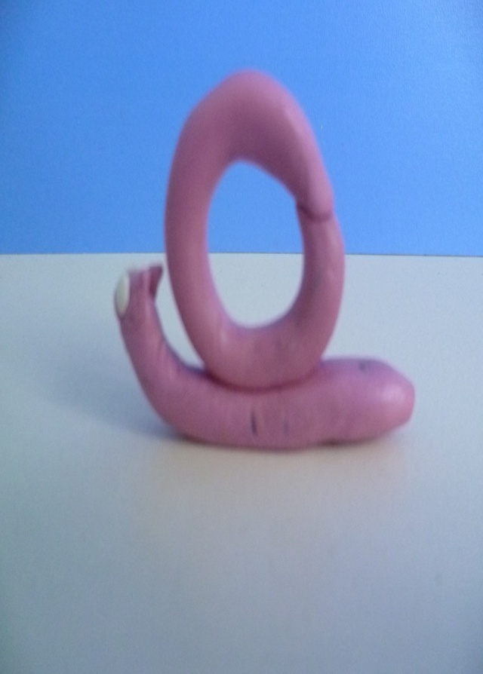
Вот буква В видна вдали- На эту букву посмотри : Красивая, витая Она совсем как цифра три. Как будто крендель испекли Посмотри на улитку - Приезжих поджидая. А увидишь букву О.
Подарки от Боевой Светы

Slide 7
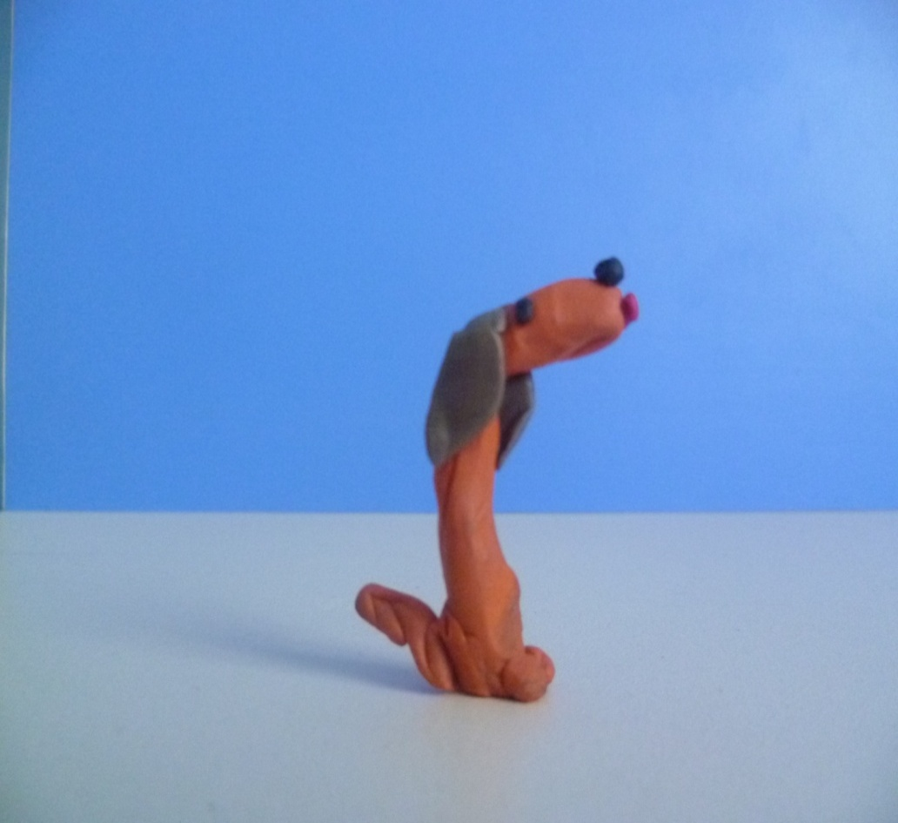
Г схожа с собачкою по виду Ай да клоун! Знаешь, кто он ? Этот клоун- Буква К ! Подарки от Бедарева Саши

Slide 8
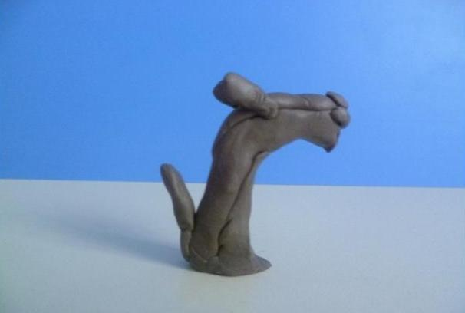
Гладишь – ласкается, Дразнишь – кусается. (собака ) Подарок от Поповой Даши

Slide 9
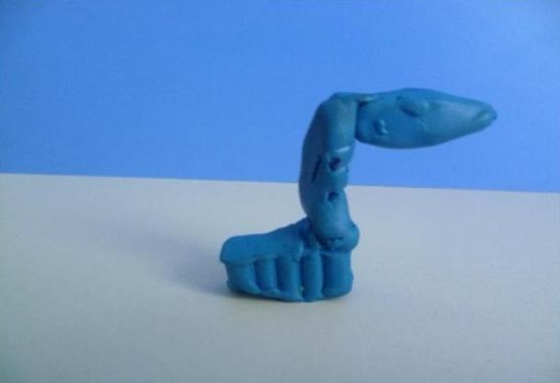
Очень я го – го - горжусь, Что не утка я, а гусь, Подарок от Зятькова Коли

Slide 10
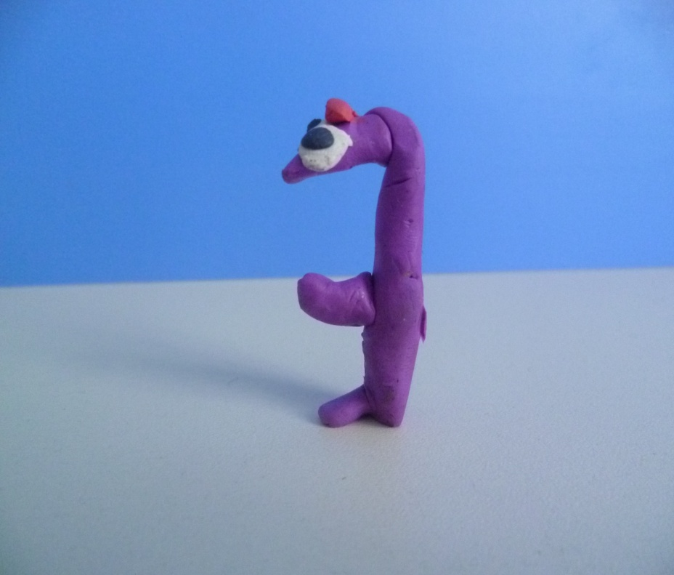
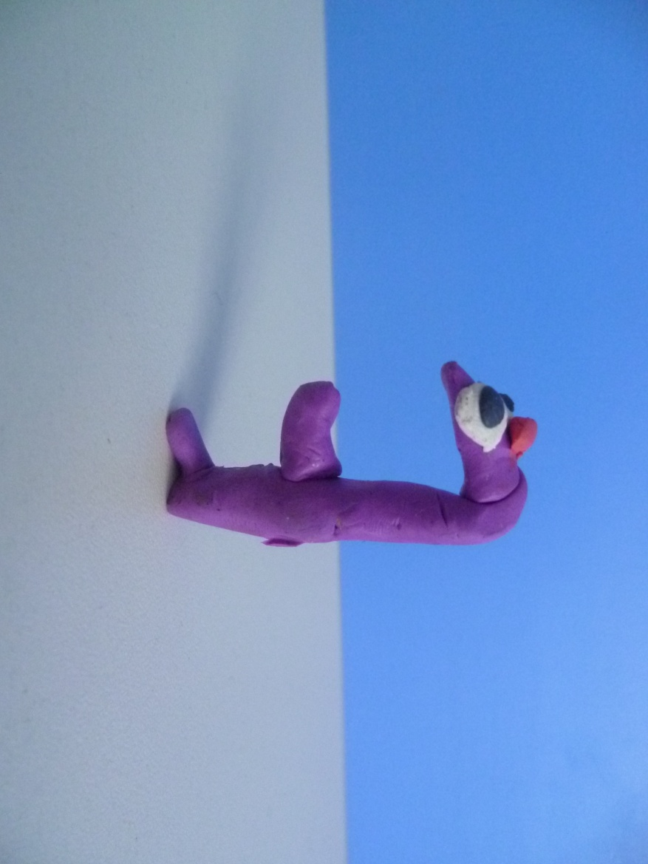
Посмотри на букву - Буква очень хороша, Потому что из неё можно сделать Ш, Е, Ё. Подарок от Туриной Саши

Slide 11
Сначала улитку рассмотри, Потом ответь на мой вопрос: Какая буковка стоит внутри ? Подарок от Поповой Василисы

Slide 12
З не просто завитушка, З – пружинка, крендель, стружка. Подарок от Куприященко Данила

Slide 13
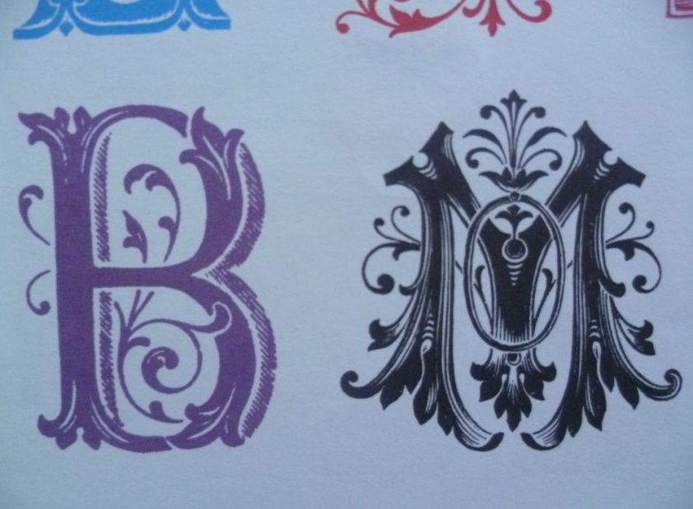
Азбука – к мудрости ступенька.
На странице букваря
Тридцать три богатыря.
Мудрецов богатырей
Знает каждый грамотей.

Slide 14
Спасибо за внимание!

